Slide 1
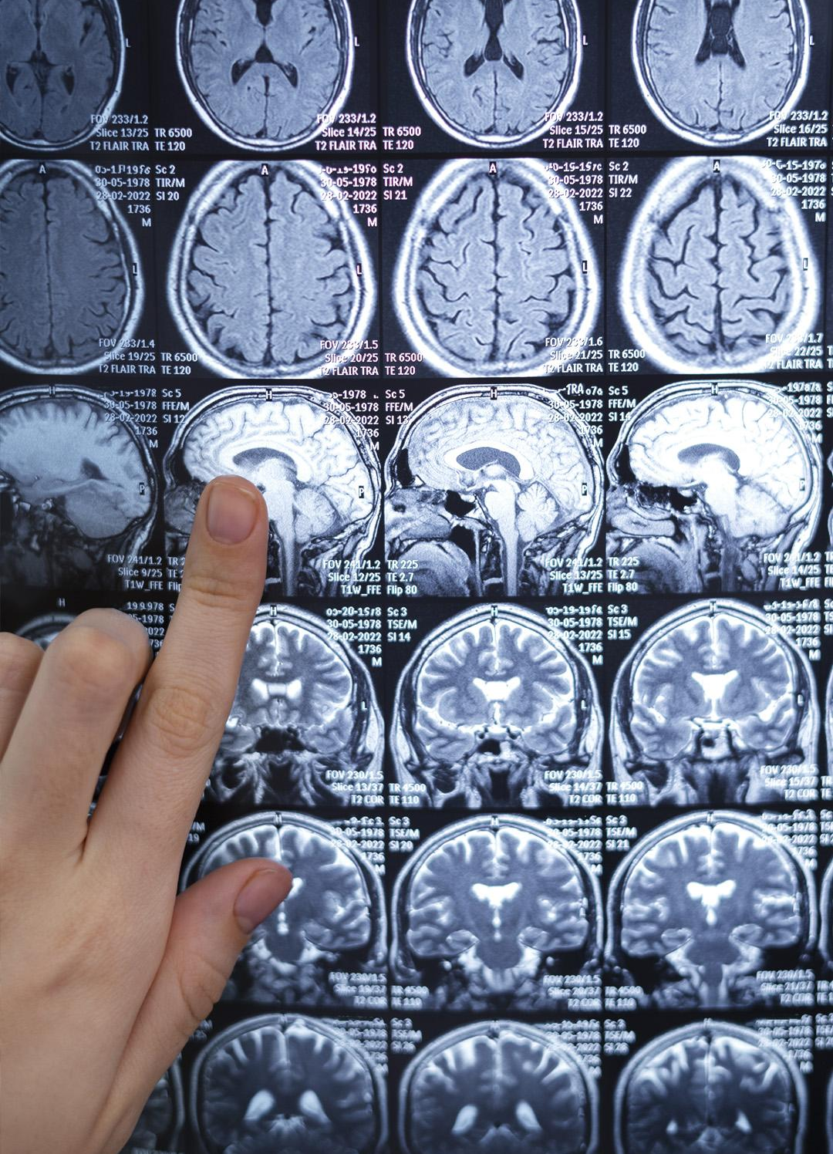
BrainStorm
AI oraqli MSKT, MRT va KT bosh miyya tasvirlarni tashxislashda med yordamchi platforma.

Slide 2
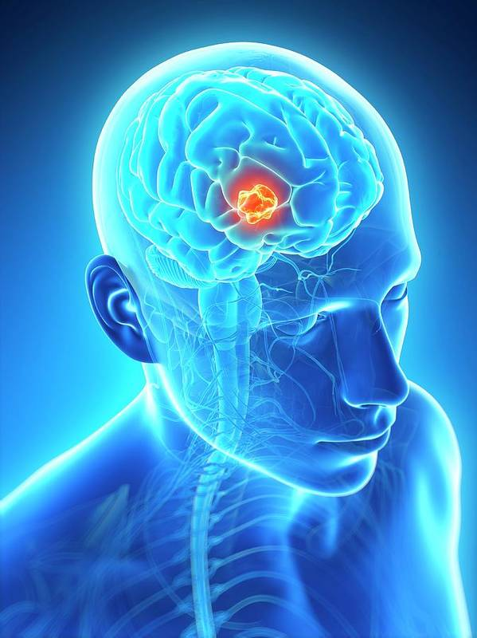
Brain tumors
Brain tumors (Miyya raki) - bu miya hujayralarining anormal o'sishi. Bu hujayralar betartib ravishda ko'payib, atrofdagi miya to'qimalariga bosim o'tkazishi yoki zarar yetkazishi mumkin bo'lgan massa hosil qiladi.

Slide 3
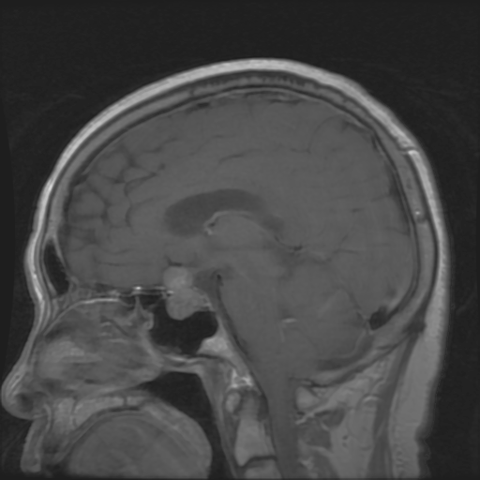
AI yordamida tashxislash
Tibbiy tasvir diagnostikasida sun'iy intellektning (AI) qo'llanilishi tibbiy skanerlarni tahlil qilish uchun tez va aniq usullarni taklif qilish orqali sog'liqni saqlash soxasida inqilob qilmoqda.

Slide 4

AI Model
AI model CNN mashhur MobileNet arxitekturasi 21.200 ta rasmlar bilan o’qitilgan. Aniqligi 94%

Slide 5
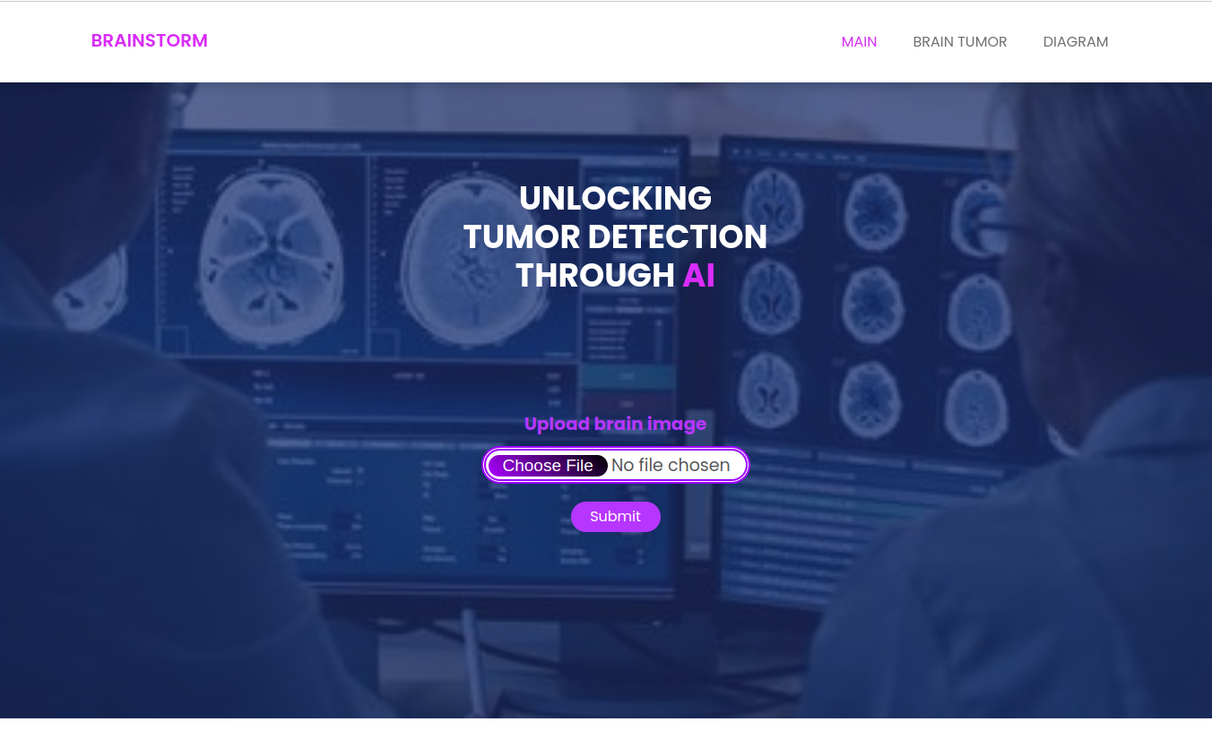
Platforma qanday ishlaydi?

Slide 6
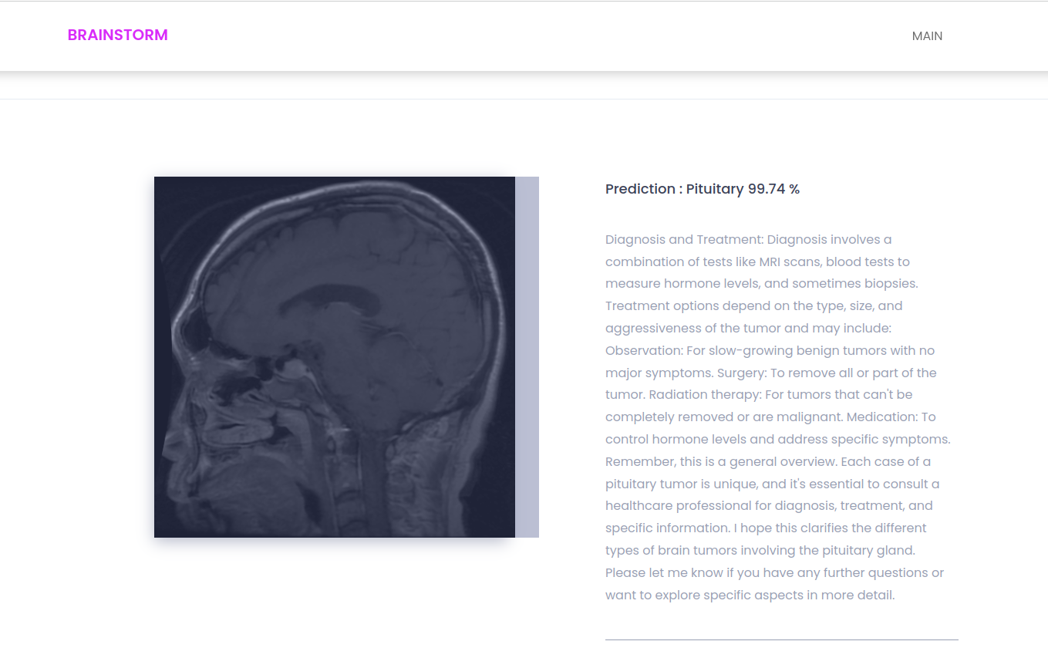
Natija:

Slide 7
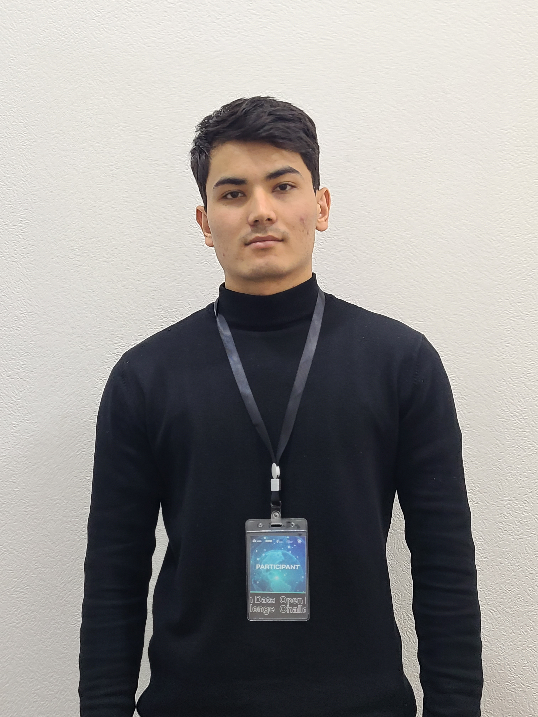
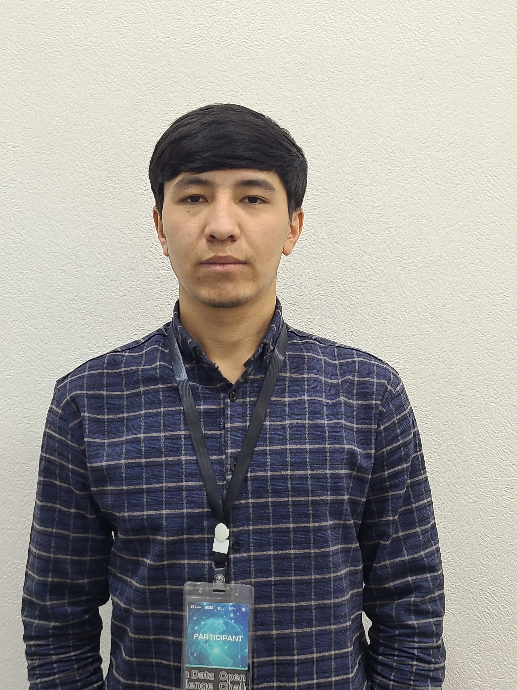
Bizning jamoa
Nurgeldi AI va Backend developer
Muhriddin Data science va Frontend developer

Slide 8
Aloqa
Savol va takliflar uchun:
nyarashbayev97@gmail.com
t.me/@AIcoder0
+998 91 316 96 59

